Slide 1
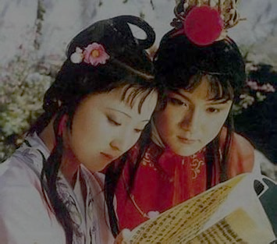
用 Python 分析 《红楼梦》
hbs@bistu.edu.cn

Slide 2
目录
1.引子：《红楼梦》作者之争
2.实现思路

Slide 3
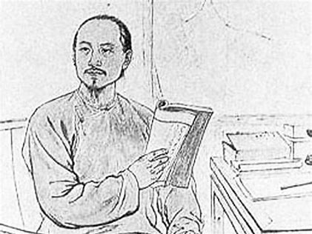
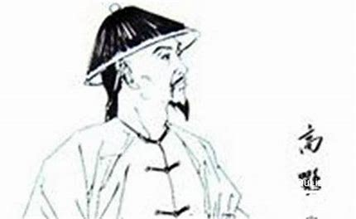
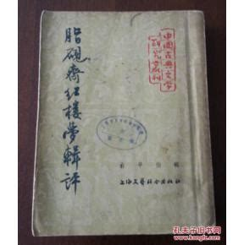
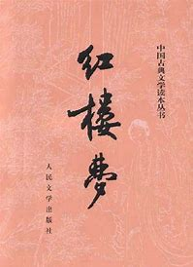
1.引子：红楼梦作者之争
红楼梦作者众说纷纭
曹雪芹（前80），高鹗（后40）
曹雪芹（前80），无名氏（后40）（高鹗编）
脂砚斋
…
红楼梦前80和后40回似乎不是一个作者，能通过程序分析得出结论吗？

Slide 4
2.实现思路
1.预处理
字符编码、标点符号…
2.统计词频
利用分词软件进行分词
3.训练数据
训练数据，得出用词特征
4.结论
计算每章是否和所属前80回或后40回相同

Slide 5
2.1预处理
去掉回目（“第一回…”）
去掉特殊标点符号（『』等）
去掉特殊字
根据标点符号，标记每句话
#甄士隐梦幻识通灵#贾雨村风尘怀闺秀#此开卷第一回也#作者自云#因曾历过一番梦幻之后#故将真事隐去#而借#通灵#之说#撰此石头记一书也#故曰#甄士隐#云云#但书中所记何事何人#自又云#今风尘碌碌一事无成#忽念及当日所有之女子#一一细考较去#觉其行止见识皆出于我之上#何我堂堂须眉诚不若彼裙钗哉#实愧则有馀#悔又无益之大无可如何之日也……
作者：楼宇 链接：https://zhuanlan.zhihu.com/p/29209681 来源：知乎 著作权归作者所有。商业转载请联系作者获得授权，非商业转载请注明出处。

Slide 6
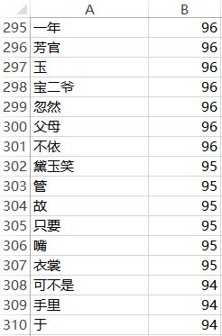
2.2统计词频
利用开源分词组件“结巴分词”(https://github.com/fxsjy/jieba)对红楼梦全书进行分词，统计词频，把出现100次以上的高频词语标记出来；
“宝二爷”、“黛玉笑”这种涉及人物的词语，可能前面戏份多、后面戏份少，所以就不选它们作为用词习惯的特征，而像“忽然”、“故”、“只要”、“可不是”等这种承接性质的碎词，就不太容易会受情节的影响，所以适合选出来作为用词习惯的特征

Slide 7
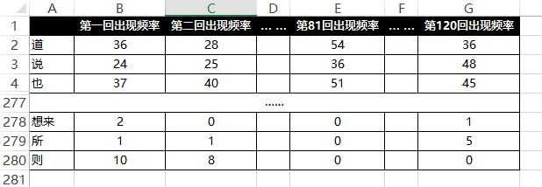
将120回的词频进行统计，按照出现从多到少排序，选择了278个词作为机器学习的用词习惯

Slide 8
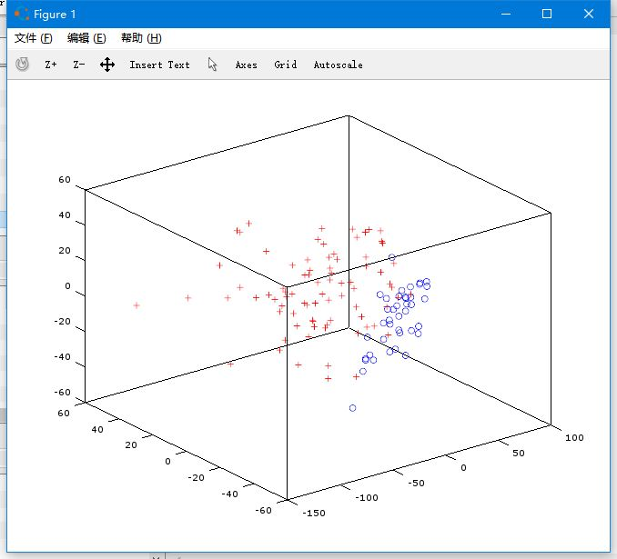
直观图表（ matplotlib 等）
尝试着在图上把前80回和后40回习惯用词出现的频次画出来。以第一回为例，x1坐标代表「道」出现多少次，x2坐标代表「说」出现多少次，x3坐标代表「也」出现多少次......x280坐标代表「则」出现多少次
降维处理

Slide 9
*2.3训练数据，得出用词特征（选做）
用python的scikit库来帮助来完成这个预测。
算法的步骤很简单，前80回、后40回各选15个来喂给机器学习它们的特点，然后把剩下的章节输入给机器，问它们属于前80还是后40。

Slide 10
*2.4计算每章是否和所属前80回或后40回相同（选做）
通过机器学习，如果把随便一章的用词习惯告诉它（但不告诉它到底是前80回还是后40回），那么机器有95%的把握能猜出它是不是后40回，就可以看出前80回和后40回有明显的用词习惯，而用词习惯很难改变，从而得出结论，前80回和后40回作者不是同一人。

Slide 11
伪代码
import jieba
1.对文件进行预处理：
打开文件，获得文件内容，处理标点符号、特殊符号等
2.利用jieba对处理后的内容进行分词，进行词频统计
3.得出用词特征
4.得出结论

Slide 12
利用相同算法分析《三国演义》、《水浒传》、《西游记》会得出什么结论呢？

Slide 13
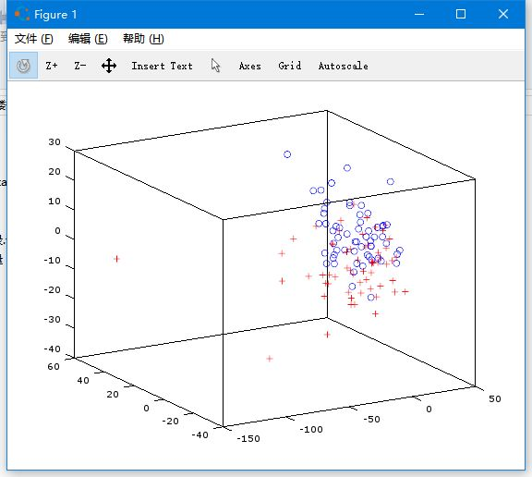
三国演义的用词习惯缩到三维以后的图（左侧），红色+代表前60部的用词习惯，蓝色o代表后60部的用词习惯

